Slide 1
Genealogie

Slide 2
Definice
Název je odvozen z latinského slova gens – rod, rodina.
Vztahy mezi lidskými jedinci, jak je uvádí definice, mohou být vymezeny jak biologicky, tak právně historicky.
Genealogie je pomocná věda historická, která se zabývá vztahy mezi lidskými jedinci, přičemž tyto vztahy jsou dány jejich rodovým původem nebo příbuzenstvím. Spadá do ní také studium důsledků, které z těchto vyplývají (historické, právní, společenské, biologické atd.).
Genealogie popisná (vypravující) – studium význačných rodů a jedinců
Genealogie odvozená (teoretická) – zkoumání většího souboru osob (např. sociální skupina)

Slide 3
Vztah k jiným oborům
Nejužší sepětí má genealogie s heraldikou (a sfragistikou). Tradičně se genealogové zabývají studiem význačných rodů a jedinců, které podrobují analýze z hlediska jejich poměrů rodinných, třídních a společenských.
Blízko sociologie – zasazení do obecných souvislostí, srovnávání s jinými případy obdobných vztahů.
Hraniční obor, který úzce souvisí s historickou statistikou, demografií a antropologií.

Slide 4
Cíl genealogie
Cílem genealogického bádání je sestavení rodové posloupnosti
Tři základní typy
vývod
rozrod (hlavní varianta → rodokmen)
příbuzenské a pokrevenské tabulky

Slide 5
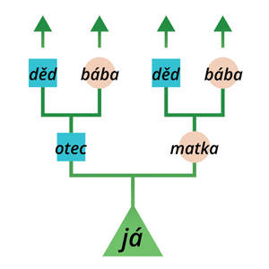
Vývod
Je to příbuzenská posloupnost, registrující přímé předky určité osoby = probant (staročesky střen).
Každý z nás má dva rodiče, čtyři prarodiče, osm praprarodičů atd. Počet osob v každé generaci se dá vyjádřit jako: A_{n} = 2^{n-1}. n = 1, 2, 3 atd. udává číslo generace, přičemž probant je první generace. Podle tohoto vzoru by každý z nás měl v 32. generaci (kolem r. 1000) přes 2 miliardy předků!
Ve skutečnosti se v genealogii se projevuje úbytek (ztráta) předků nebo přesun předků – určitý předek se opakuje buď v téže generaci, nebo v různých generacích.
S vývody se setkáváme v pramenech poměrně dosti často, protože byly pro členy šlechtických rodin sestavovány z úřední povinnosti.

Slide 6
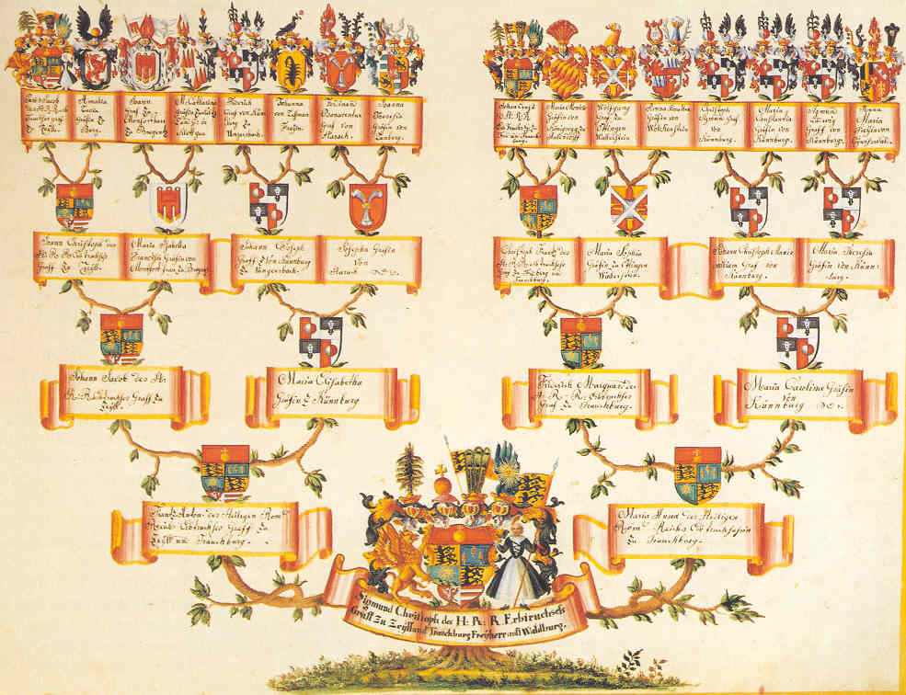
Vývod
Ahnentafel des Sigmund Christoph Graf von Waldburg-Zeil-Trauchburg, Domherr in Konstanz seit 1776. Badisches Generallandesarchiv Karlsruhe 73/IX.

Slide 7
Rozrod
Je to příbuzenská posloupnost, přinášející potomky určitého manželského páru, tedy nejen v linii mužské (nositelé téhož jména), ale i ženské (děti, dcer a jejich další potomstvo). Tím se rozrod blíží biologické (genetické) představě o potomstvu, protože eviduje veškeré potomstvo, omezení spočívá jen v tom, že se mezi potomky zaznamenávají nejčastěji pouze manželské děti.
Hlavní variantou rozrodu je rodokmen. Je to vlastně výtah z rozrodu, protože eviduje jen nositele téhož jména, tedy i dcery, ale nikoliv jejich potomstvo. Rodokmen je na rozdíl od vývodu (případně rozrodu), charakterizován příbuzenskou posloupností, jejíž pravidla sestavení nejsou dána biologickým pohledem, ale konvencí a právním hlediskem.

Slide 8
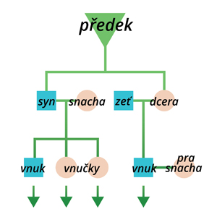
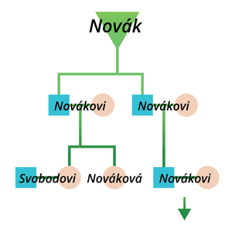
Rozrod
Rozrod:
  zobrazení přímé linie
  descendentní (od předka k jeho potomkům)
  kompletní (sledujeme všechny přímé potomky – linie mužská i ženská)
Rodokmen:
  výtah z rozrodu
  zobrazení přímé linie
  descendentní (od předka k jeho potomkům)
  zaznamenávají se:
    všichni mužští potomci a to i v případě, že změnili jméno
    všechny dcery do první generace (nikoliv jejich potomstvo)
    manželé dcer i manželky synů
    nejčastěji chybí nemanželské děti a děti morganatických (společensky nerovných) manželství

Slide 9
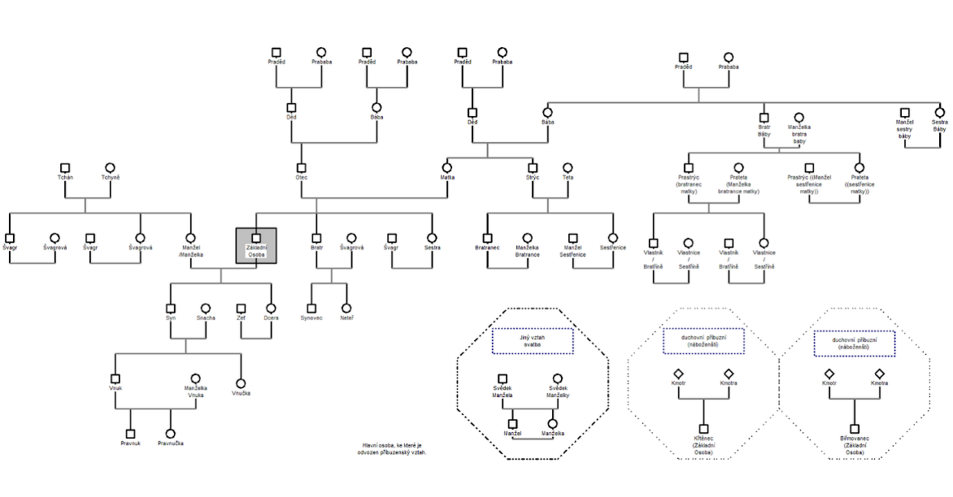
Příbuzenské a pokrevní tabulky
Je to vlastně vývod, dovedený obvykle až do praprarodičů, rozšířený o další příbuzné osoby, např. sourozence probantových rodičů a jejich dětí atd. Vzniká tak sice velmi nepřehledný celek, který však v určitém časovém úseku dovede zachytit veškeré příbuzenské souvislosti.

Slide 10
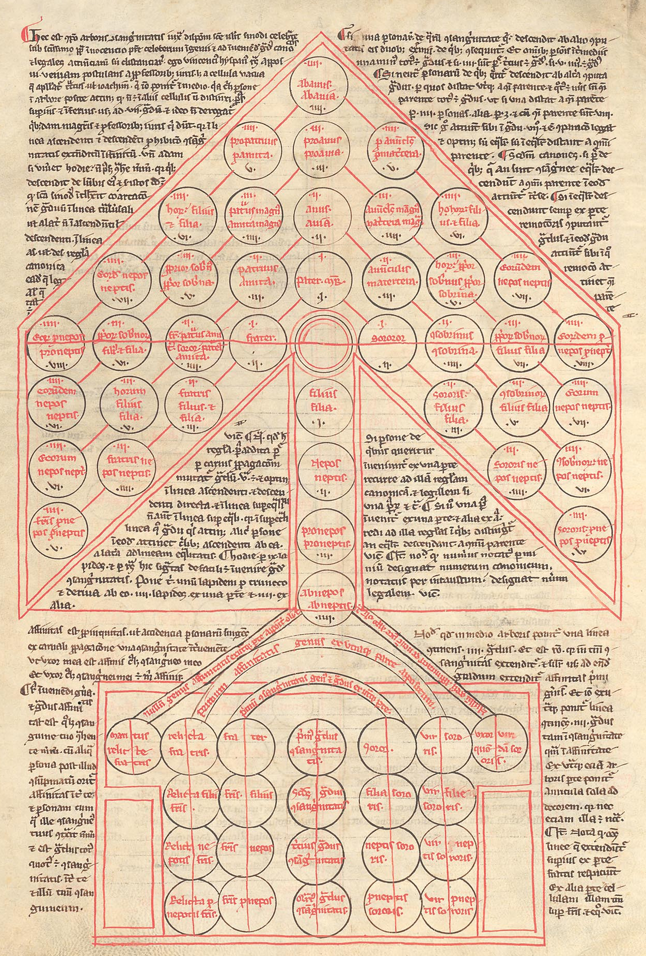
Arbor consanguinitatis
Consaguineitas (pokrevenství) – osoby pocházející od jednoho předka
Affinitas (příbuzenství, sešvagření) – vztah k pokrevným příbuzným druhé/ho manželky/a

Slide 11
Prameny genealogie
Ústní podání
rodové ságy, tradované výčty předků … . Větší význam pro účely genealogického bádání má ovšem živá tradice našich současníků, vyprávění pamětníku o určitých osobách a událostech z jejich života.
Písemné prameny
Ostatní prameny
pamětní desky, náhrobky, sochy.

Slide 12
Písemné prameny
Ryze genealogické prameny
vznikly z úřední činnosti (soudy a další instituce) k zjištění a ověření totožnosti a původu určité osoby: vývody a rodokmeny uchazečů o určitý úřad, postup nebo církevní beneficium; doklad o manželském původu pro řemeslníka při přijímání do cechu. Až v moderní době záplava dotazníků, životopisů, průkazů, posudků atd. Údaje je třeba ověřovat.
dílčí genealogické prameny. Ověřují jen určitá genealogická data o hledané osobě. Na druhou stranu mají masový charakter (širší demografické souvislosti).
Matriky
Další prameny – školská vysvědčení, diplomy, jmenovací listiny, manželské smlouvy, nobilitace nebo testamenty.
Prameny příležitostně genealogické povahy. Prameny vzniklé z potřeby registrace a regulace majetkoprávních poměrů.
Narativní prameny. Rodové zápisy jako přípisky ve starých tiscích, deníky, paměti nebo autobiografie.
Obrazové prameny. Kresby, malby a fotografie.

Slide 13
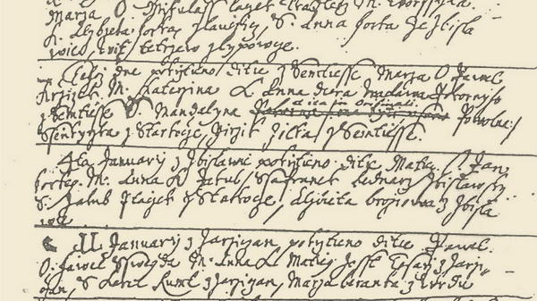
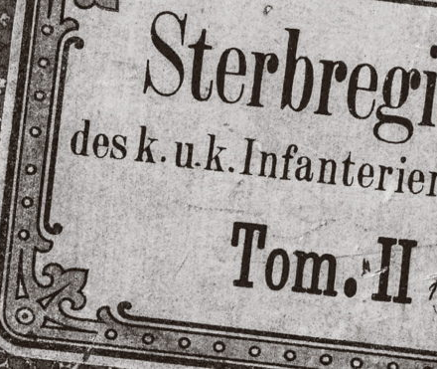
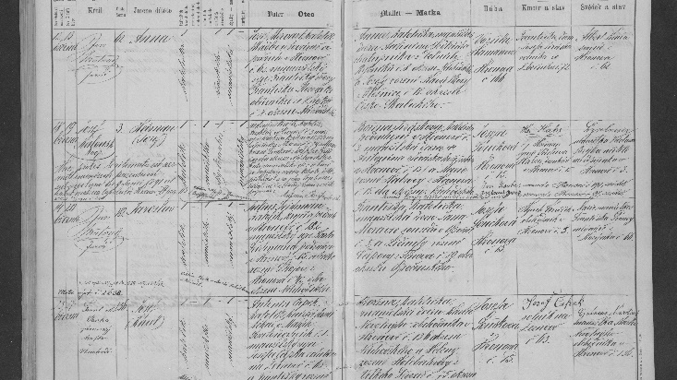
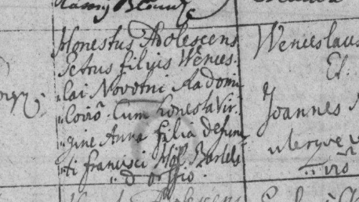
Matriky

Slide 14
Matriky
Ve středověku matriky univerzit - evidence posluchačů (studentů).
V genealogii mají širší uplatnění spíše matriky církevní, knihy zápisů:
    o narozených
    o sňatcích
    o úmrtích
Stát začal zasahovat do vedení matrik až v 2. polovině 18. století (katolické matriky), do nekatolických v r. 1829 a do židovských v r. 1868. Teprve od r. 1870 bylo nařízeno příslušným státním orgánům vedení matrik osob bez vyznání.

Slide 15
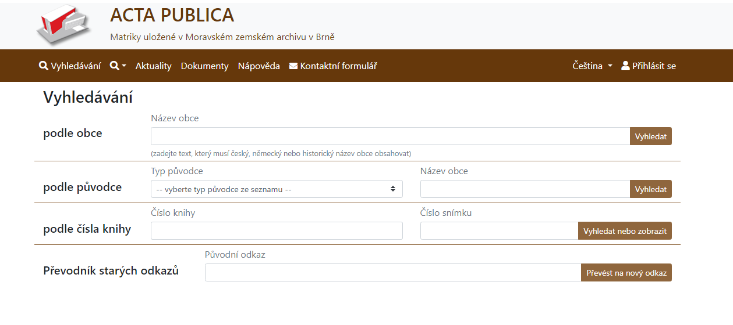
Acta Publica
Matriky uložené v Moravském zemském archivu v Brně:
https://www.mza.cz/actapublica/matrika/hledani

